Slide 1
2주차 : 아두이노 & 라즈베리파이
18기 201912500 성승모

Slide 2
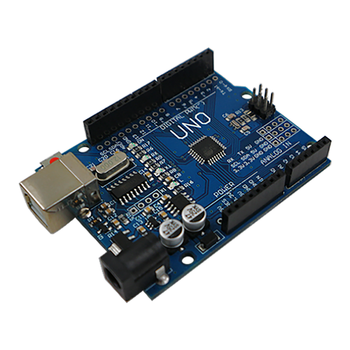
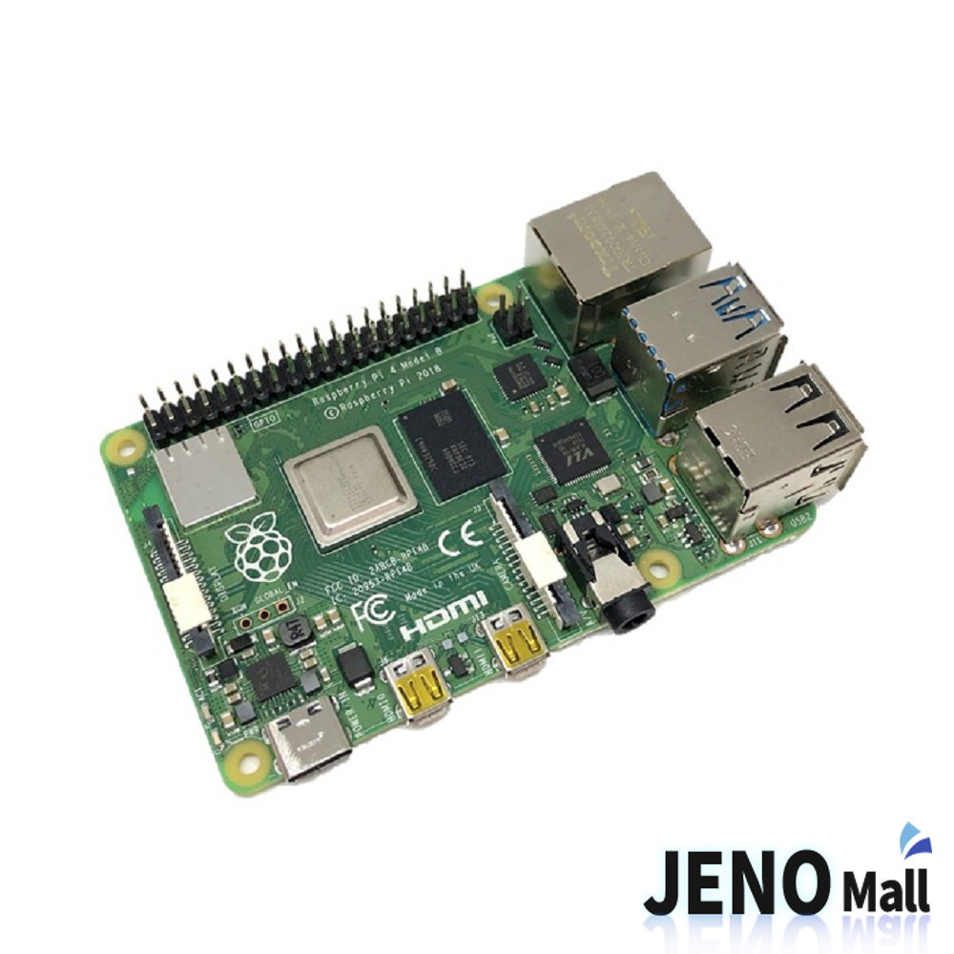
1. 아두이노와 라즈베리파이가 무엇일까
단일 보드로 상품 또는 관련 개발 도구 및 환경.
- 스위치나 센서로부터 값을 받아 들여 간단하게 외부 환경을 통제함으로써 환경과 상호작용이 가능케 함
- 즉, 임베디드 시스템 중의 하나
아두이노
라즈베리파이

Slide 3
2. 아두이노
- 아두이노의 가장 큰 장점은 마이크로컨트롤러를 쉽게 동작시킬 수 있음
- 컴파일된 펌웨어를 USB를 통해 쉽게 업로드가 가능
- 다른 모듈에 비해 비교적 저렴
- 윈도우를 비롯해 맥 OS X, 리눅스 등 여러 OS를 모두 지원
- 아두이노 보드의 회로도가 CCL에 공개되어 있음
- C언어 기반

Slide 4
3. 라즈베리파이
: 영국 잉글랜드의 라즈베리 파이 재단이 학교와 개발도상국에서 기초 컴퓨터 과학의 교육을 증진시키기 위해 개발한 신용카드 크기의 싱글 보드 컴퓨터
- 전용 OS가 있음
- 좀 더 복잡한 컴퓨팅 및 제어가 가능
- 뛰어난 확장성
- 파이썬 기준에서 C언어, JAVA 등으로 확장 가능

Slide 5
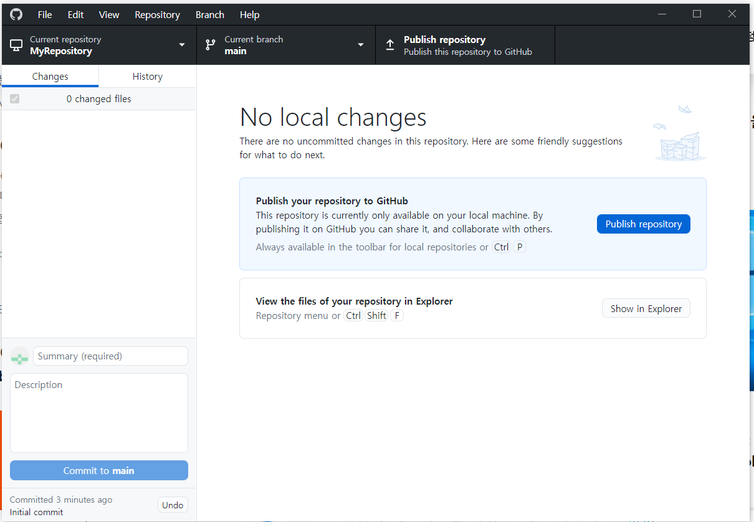
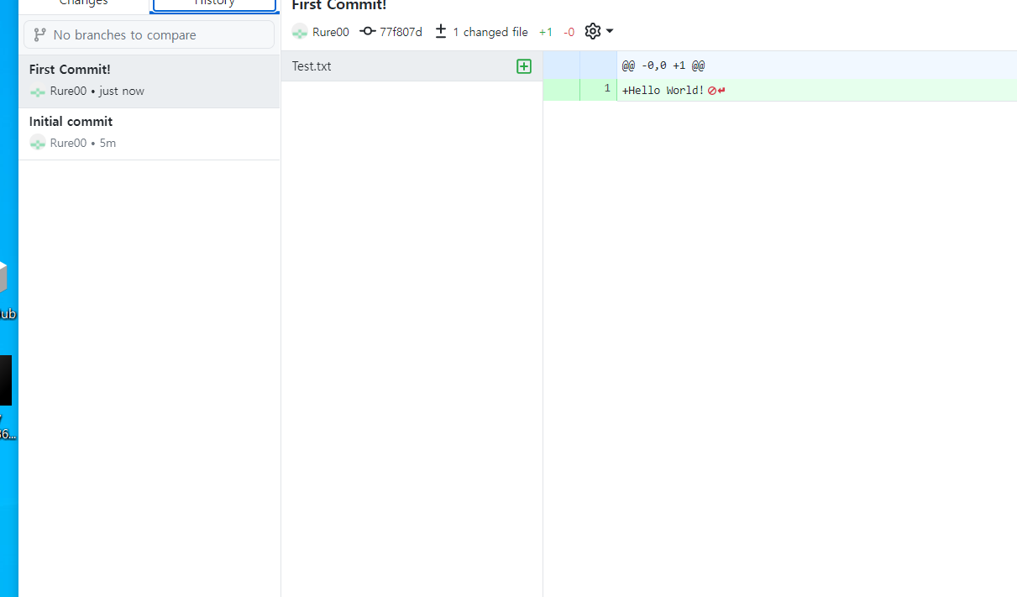
GitHub 과제

